Slide 1
IS X GIS E TBN >> FireAnt
楊克鈞
NTU BEBI
畢業失業待業

Slide 2
什麼是生物多樣性?
物種多樣性
遺傳多樣性
生態系多樣性
演化
天擇
入侵外來種
棲地破壞
棲地零碎化
過度利用

Slide 3
外來種和入侵種是兩個不同的概念
外來種
入侵種
原產於其他地區的動植物
生態系中的外來種，且在引進後已經或可能造成經濟損失、生態破壞或有害人類健康者
根據美國1999年頒布的第13112號行政命令，
台灣外來入侵種資料庫排除177種尚有疑義的物種， 確認210種外來入侵種。

Slide 4
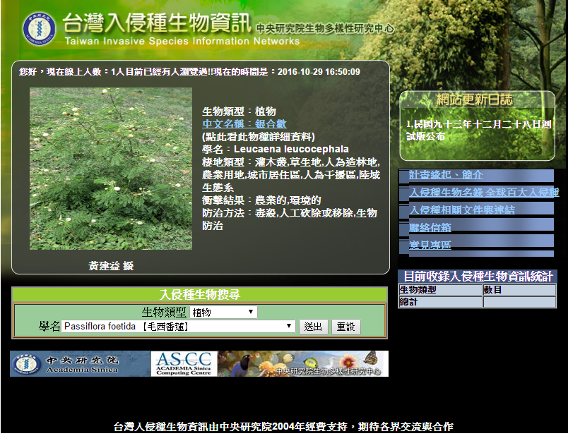
http://taibif.tw/invasive/index.php
†
RIP -2004

Slide 5
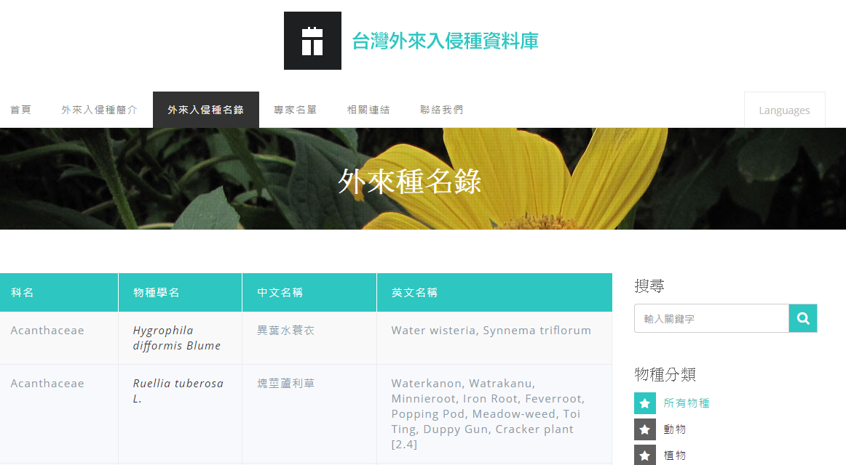
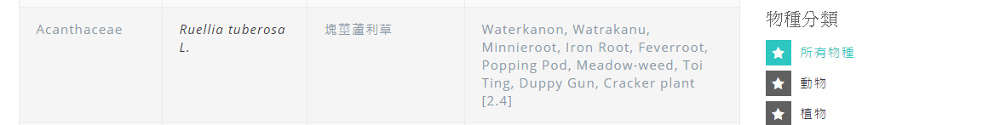
http://tiasd.tfri.gov.tw/renew/introduce
RIP -2014?

Slide 6
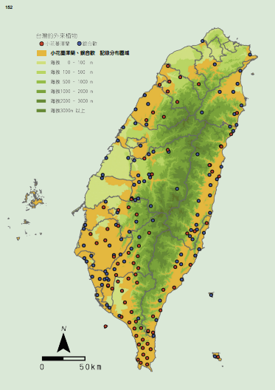
台灣的自然資源與生態資料庫II 綠色大地
http://econgisdw.forest.gov.tw/Download/book/3/15_%E5%A4%96%E4%BE%86%E6%A4%8D%E7%89%A9.pdf
小花蔓澤蘭
銀合歡

Slide 7
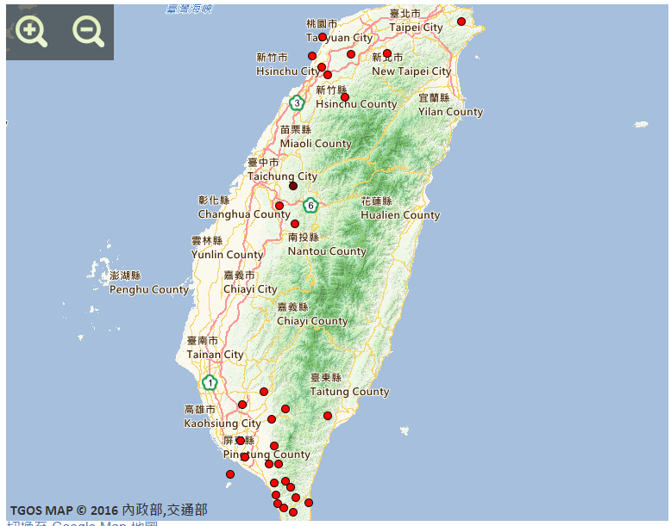
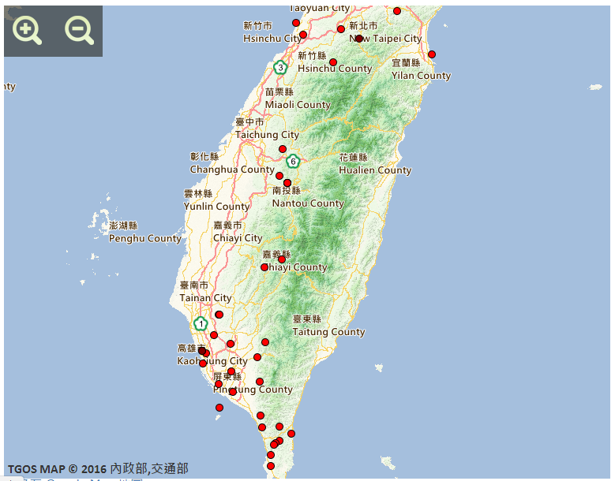
TBN
小花蔓澤蘭
銀合歡

Slide 8
IS X GIS E TBN
入侵種 地理資訊系統 特生中心
3D BarCode
偵測入侵範圍，加強防治。
重要，很重要，非常重要。
但民眾有感?
或只是另一個RIP?
†
RIP -????

Slide 9
有沒有更重要的事?

Slide 10
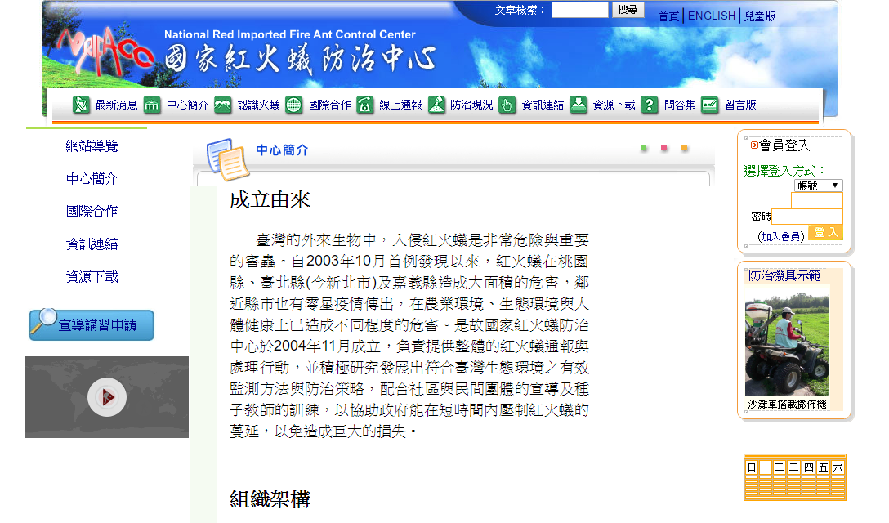
外來入侵種唯一專責單位
http://www.fireant.tw/

Slide 11
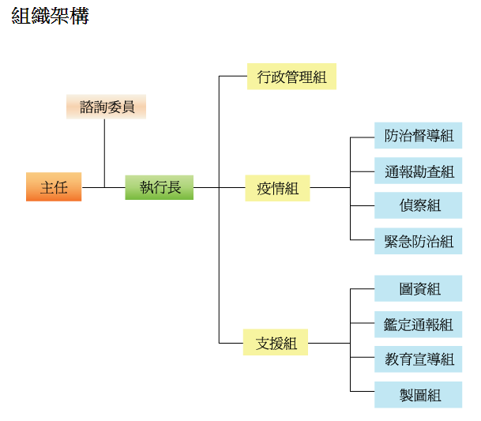

紅火蟻中心組織架構

Slide 12
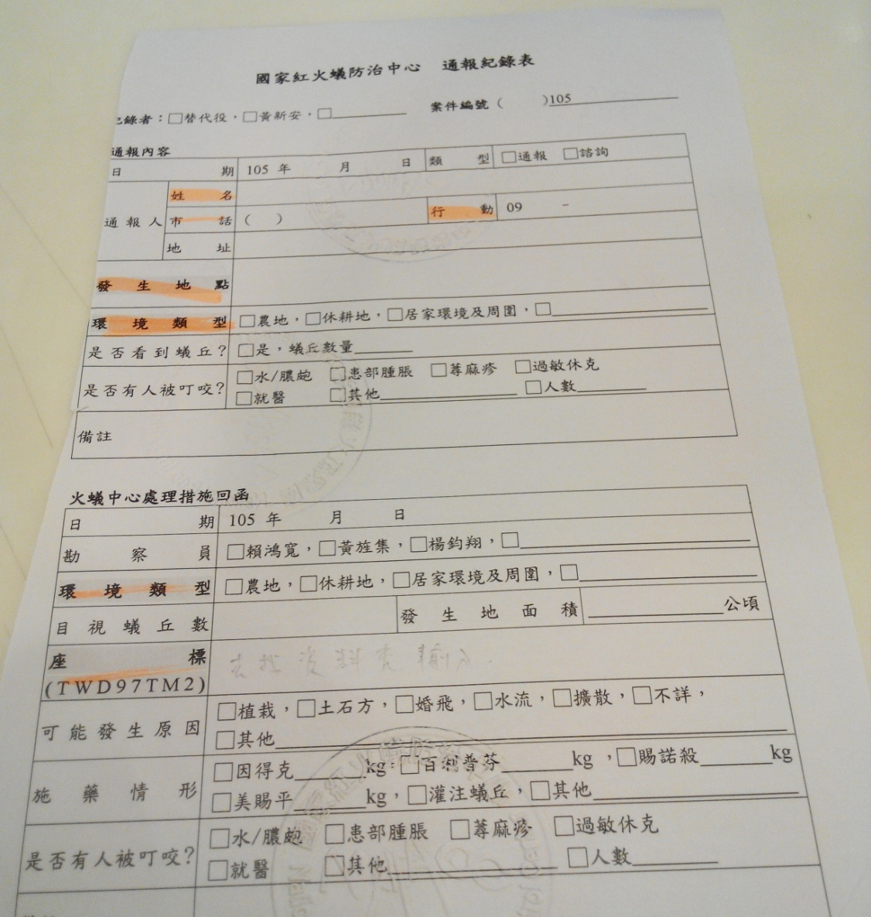
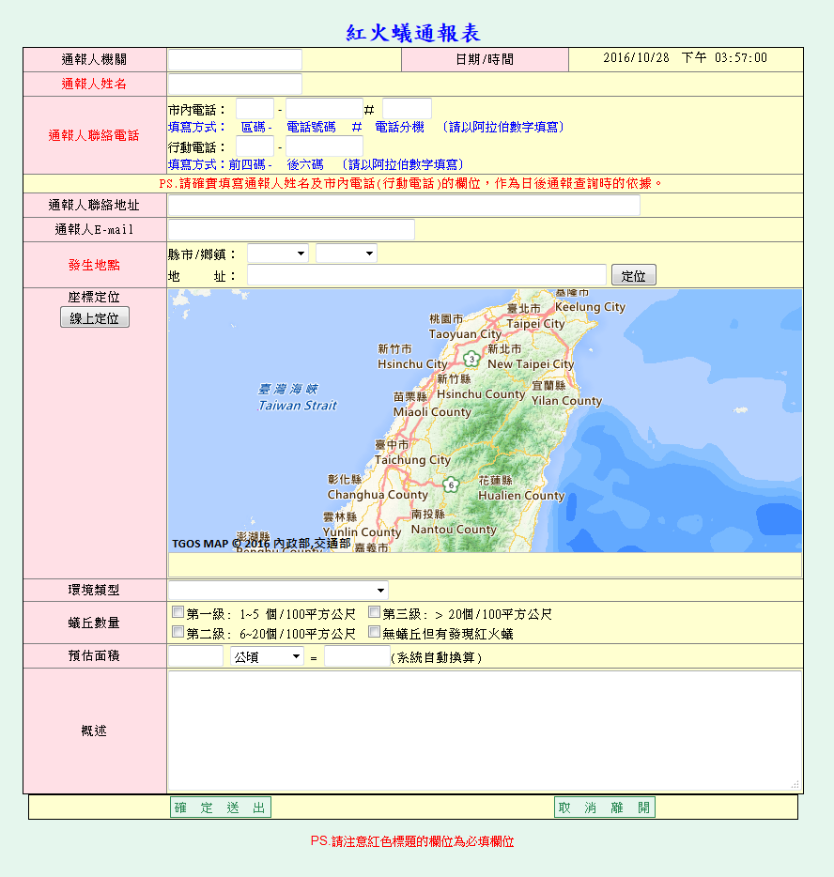
目前民眾通報方式
http://www.fireant.tw/

Slide 13
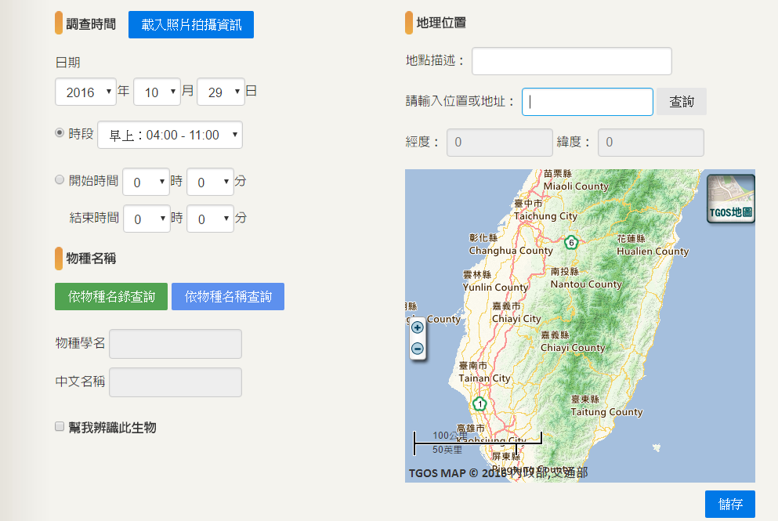
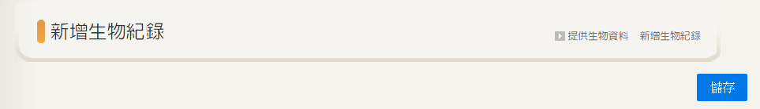
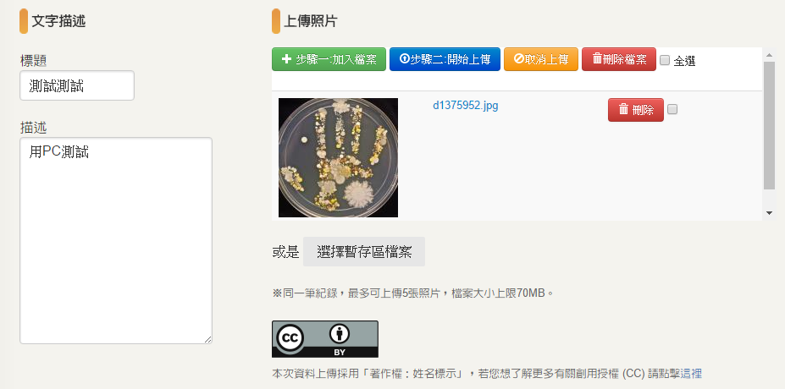
TBN

Slide 14
TBN

Slide 15
核心架構
民眾
民眾
紅火蟻中心
TBN
民眾
民眾
民眾
核心資料 GPS
照片
聯絡方式
系
統 介 接
已經有很好的
User Interface
火蟻點位通報
簡單易用
行動裝置
不能接就按照格式寄封Email吧

Slide 16
四大主題
提升系統資料維護效率
民眾協作，針對入侵紅火蟻做全面調查，
期望加強防治效果。
讓系統資料間能夠輕易串聯
特生中心X國家紅火蟻中心，
政府跨單位以目標導向整合資源。
形成對政府有用的決策資訊
快速通報，盡速鑑定防治，
將原通報調查的人力轉向鑑定防治。
形成對民眾有感的施政資訊
對民眾/農友，通報便利，防治快速，有感施政。

Slide 17
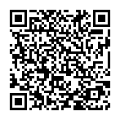
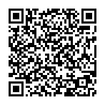
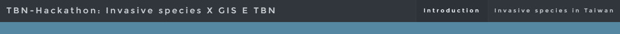
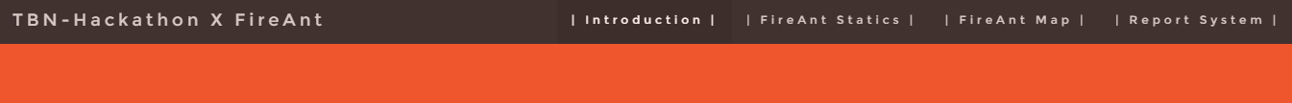
DEMO
1
台灣入侵種圖資資料庫
目前整理小花蔓澤蘭、銀合歡、吳郭魚s http://140.112.93.11:666/biobio//tbn_hackathon/2016102930-tbn-hackathon-team2/fireant.html
2
入侵紅火蟻資料分析
教育宣導、統計、圖資、回報系統
http://140.112.93.11:666/biobio//tbn_hackathon/2016102930-tbn-hackathon-team2/is.html

Slide 18
附錄-沒時間講但重要的

Slide 19
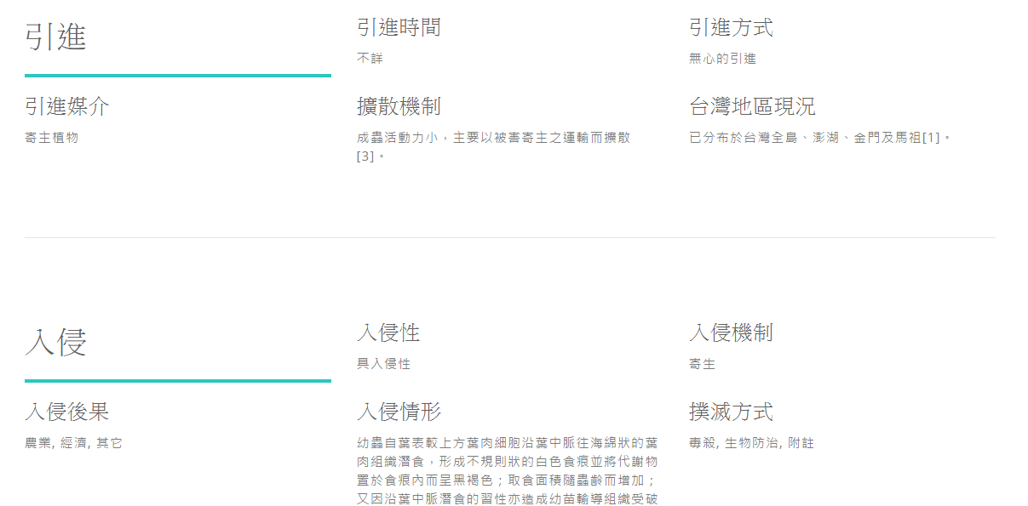
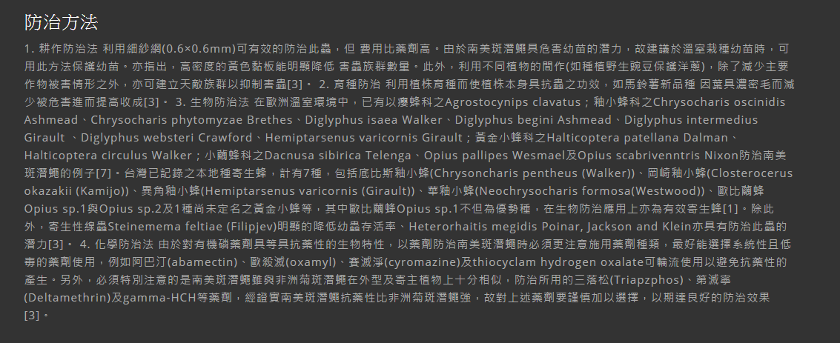
http://tiasd.tfri.gov.tw/renew/introduce

Slide 20
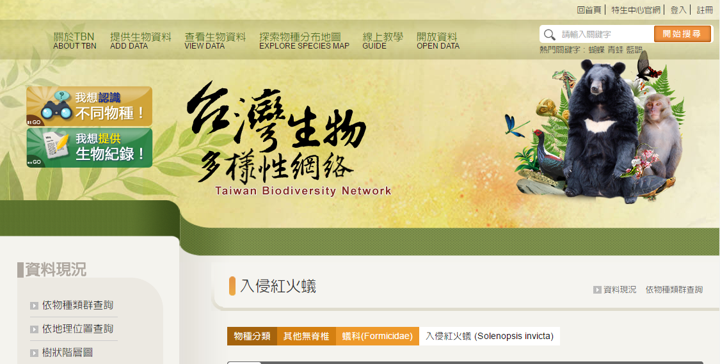
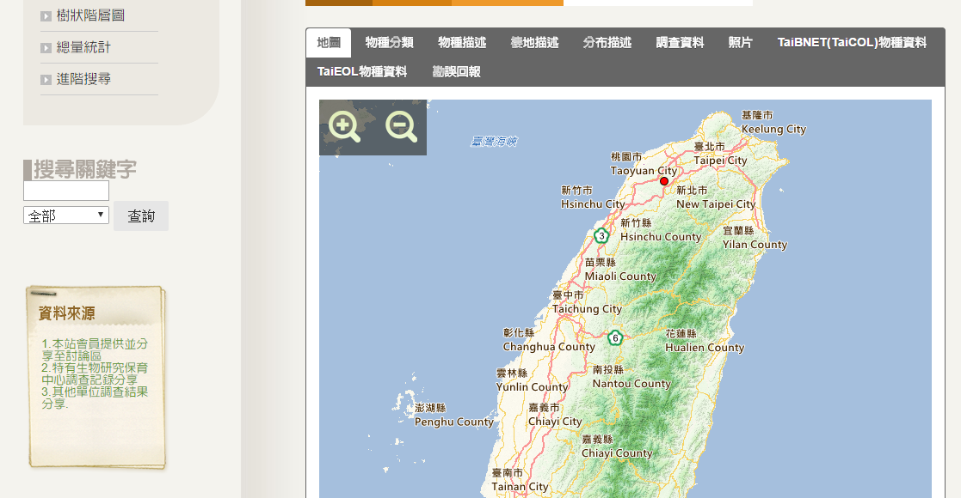

Slide 21

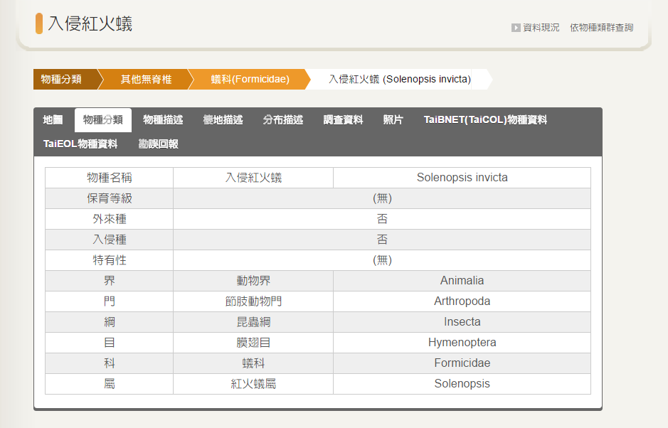

Slide 22
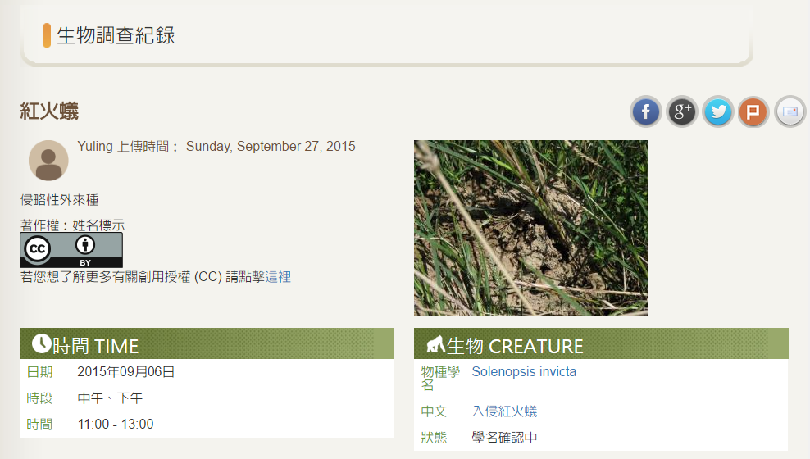
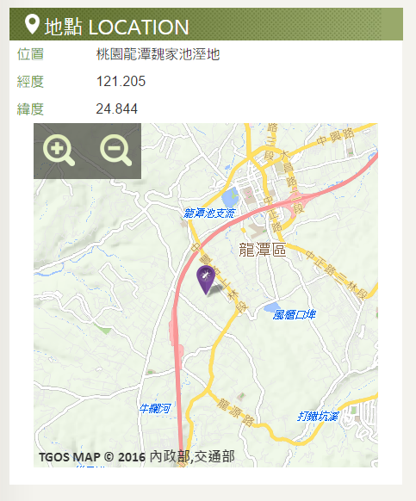

Slide 23
紅火蟻重要性

Slide 24
